Slide 1
Наглядная геометрия. Симметрия. Паркеты
ВЕДУЩИЙ: Смирнов Владимир Алексеевич, профессор, доктор физико-математических наук, заведующий кафедрой элементарной математики МПГУ, автор учебников по геометрии для 5-6 7-9 и 10-11 классов

Slide 2
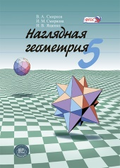
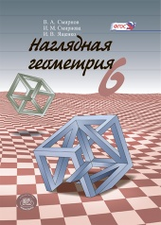
Учебники по наглядной геометрии для 5, 6 классов издательства «Мнемозина»

Slide 3
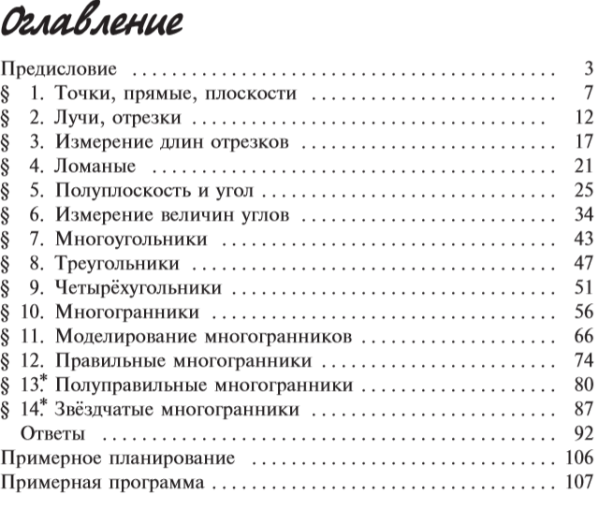
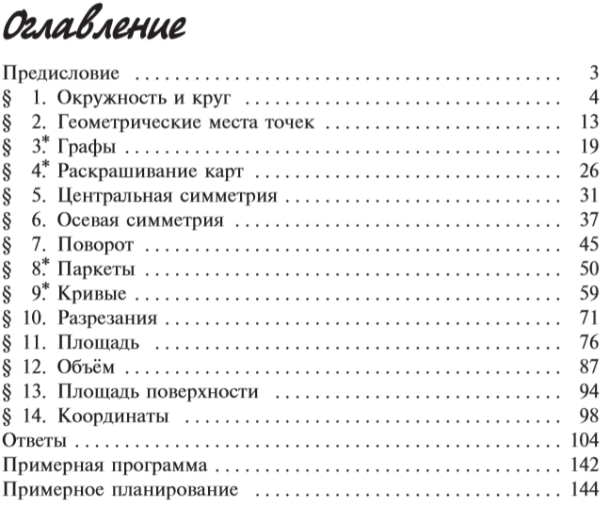
5 класс
6 класс

Slide 4
Авторский сайт: vasmirnov.ru
Notes:
В режиме слайдов ответы появляются после кликанья мышкой

Slide 5
Центральная симметрия
Точки А и А' называются симметричными относительно точки О, если О является серединой отрезка АА'. Точка О считается симметричной сама себе.
Две фигуры F и F' называются центрально-симметричными относительно центра О, если каждой точке одной фигуры соответствует симметричная точка другой фигуры. Фигура F называется центрально-симметричной относительно центра О, если она симметрична сама себе.
Notes:
В режиме слайдов ответы появляются после кликанья мышкой

Slide 6
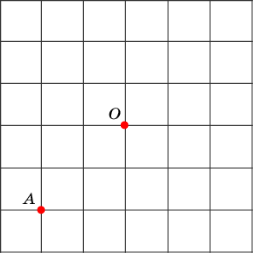
1. Изобразите точку A’, симметричную точке A, относительно точки O.
Notes:
В режиме слайдов ответы появляются после кликанья мышкой

Slide 7
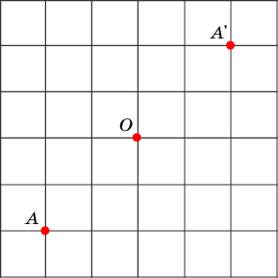
Ответ:
Notes:
В режиме слайдов ответы появляются после кликанья мышкой

Slide 8
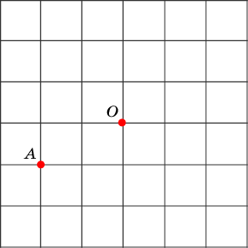
2. Изобразите точку A’, симметричную точке A, относительно точки O.
Notes:
В режиме слайдов ответы появляются после кликанья мышкой

Slide 9
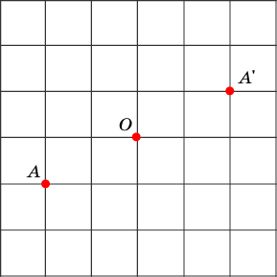
Ответ:
Notes:
В режиме слайдов ответы появляются после кликанья мышкой

Slide 10
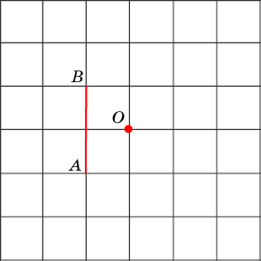
3. Изобразите отрезок A’B’, симметричный отрезку AB, относительно точки O.
Notes:
В режиме слайдов ответы появляются после кликанья мышкой

Slide 11
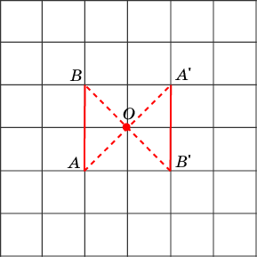
Ответ:
Notes:
В режиме слайдов ответы появляются после кликанья мышкой

Slide 12
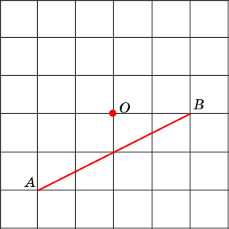
4. Изобразите отрезок A’B’, симметричный отрезку AB, относительно точки O.
Notes:
В режиме слайдов ответы появляются после кликанья мышкой

Slide 13
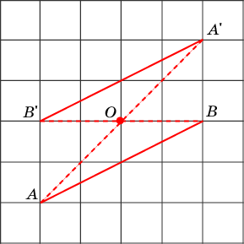
Ответ:
Notes:
В режиме слайдов ответы появляются после кликанья мышкой

Slide 14
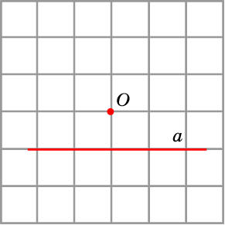
5. Изобразите прямую, симметричную данной прямой a относительно точки O.
Notes:
В режиме слайдов ответы появляются после кликанья мышкой

Slide 15
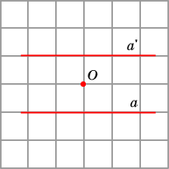
Ответ:
Notes:
В режиме слайдов ответы появляются после кликанья мышкой

Slide 16
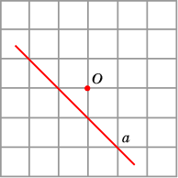
6. Изобразите прямую, симметричную данной прямой a относительно точки O.
Notes:
В режиме слайдов ответы появляются после кликанья мышкой

Slide 17
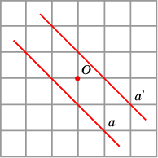
Ответ:
Notes:
В режиме слайдов ответы появляются после кликанья мышкой

Slide 18
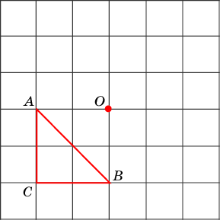
7. Изобразите треугольник A’B’С’, симметричный треугольнику ABC, относительно точки O.
Notes:
В режиме слайдов ответы появляются после кликанья мышкой

Slide 19
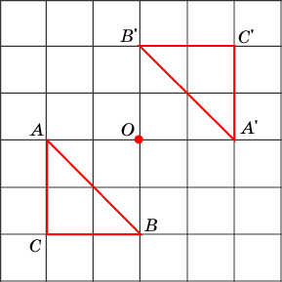
Ответ:
Notes:
В режиме слайдов ответы появляются после кликанья мышкой

Slide 20
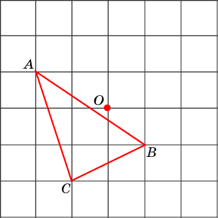
8. Изобразите треугольник A’B’С’, симметричный треугольнику ABC, относительно точки O.
Notes:
В режиме слайдов ответы появляются после кликанья мышкой

Slide 21
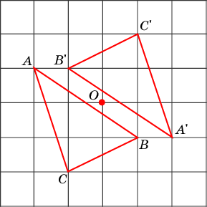
Ответ:
Notes:
В режиме слайдов ответы появляются после кликанья мышкой

Slide 22
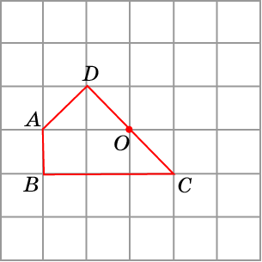
9. Изобразите четырехугольник, симметричный четырехугольнику ABCD, относительно точки O.
Notes:
В режиме слайдов ответы появляются после кликанья мышкой

Slide 23
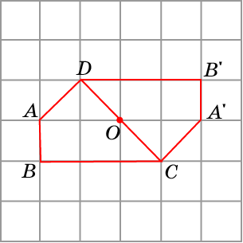
Ответ:
Notes:
В режиме слайдов ответы появляются после кликанья мышкой

Slide 24
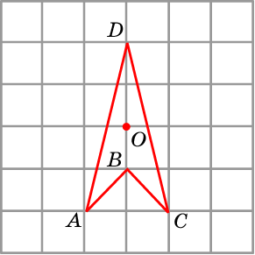
10. Изобразите четырехугольник, симметричный четырехугольнику ABCD, относительно точки O.
Notes:
В режиме слайдов ответы появляются после кликанья мышкой

Slide 25
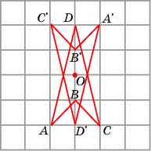
Ответ:
Notes:
В режиме слайдов ответы появляются после кликанья мышкой

Slide 26
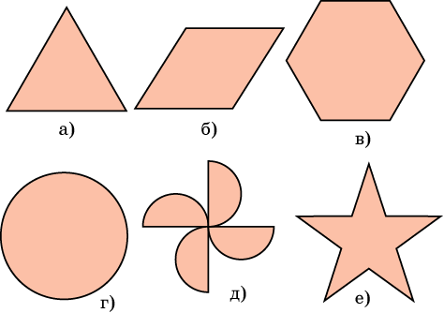
11. Какие из фигур, изображенных на рисунке, имеют центр симметрии?
Notes:
В режиме слайдов ответы появляются после кликанья мышкой

Slide 27
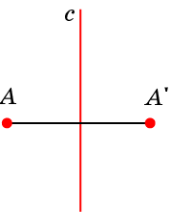
Осевая симметрия
Две точки А и А' называются симметричными относительно прямой с, если эта прямая проходит через середину отрезка АА' и перпендикулярна к нему. Каждая точка прямой c считается симметричной самой себе.
Notes:
В режиме слайдов ответы появляются после кликанья мышкой

Slide 28
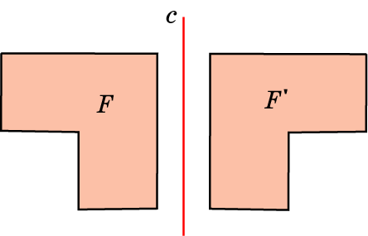
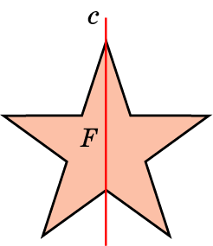
Осевая симметрия
Две фигуры F и F' называются симметричными относительно оси с, если каждой точке одной фигуры соответствует симметричная точка другой фигуры. Фигура F называется симметричной относительно оси с, если она симметрична сама себе.
Notes:
В режиме слайдов ответы появляются после кликанья мышкой

Slide 29
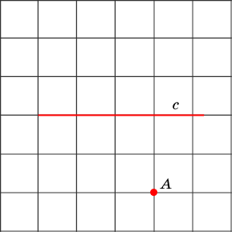
1. Изобразите точку A’, симметричную точке A, относительно прямой c.
Notes:
В режиме слайдов ответы появляются после кликанья мышкой

Slide 30
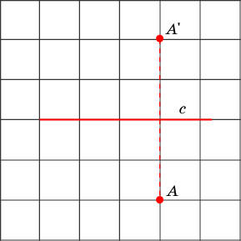
Ответ:
Notes:
В режиме слайдов ответы появляются после кликанья мышкой

Slide 31
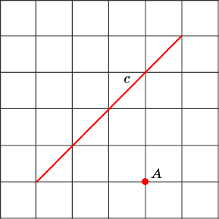
2. Изобразите точку A’, симметричную точке A, относительно прямой c.
Notes:
В режиме слайдов ответы появляются после кликанья мышкой

Slide 32
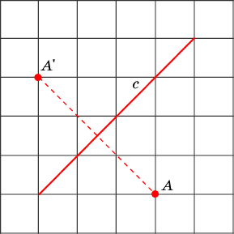
Ответ:
Notes:
В режиме слайдов ответы появляются после кликанья мышкой

Slide 33
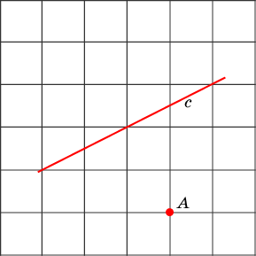
3. Изобразите точку A’, симметричную точке A, относительно прямой c.
Notes:
В режиме слайдов ответы появляются после кликанья мышкой

Slide 34
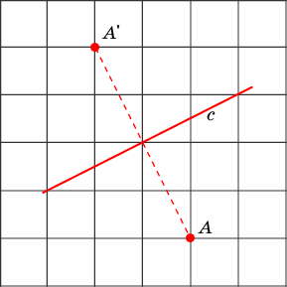
Ответ:
Notes:
В режиме слайдов ответы появляются после кликанья мышкой

Slide 35
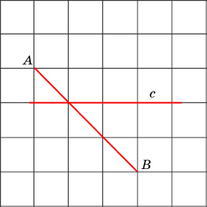
4. Изобразите отрезок A’B’, симметричный отрезку AB, относительно прямой c.
Notes:
В режиме слайдов ответы появляются после кликанья мышкой

Slide 36
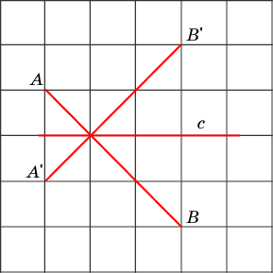
Ответ:
Notes:
В режиме слайдов ответы появляются после кликанья мышкой

Slide 37
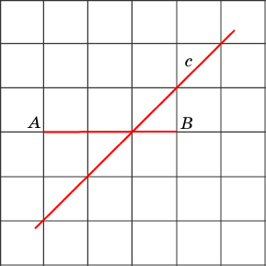
5. Изобразите отрезок A’B’, симметричный отрезку AB, относительно прямой c.
Notes:
В режиме слайдов ответы появляются после кликанья мышкой

Slide 38
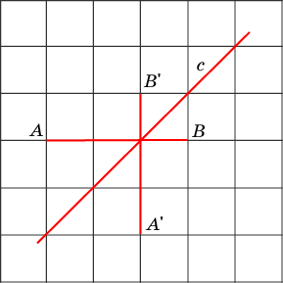
Ответ:
Notes:
В режиме слайдов ответы появляются после кликанья мышкой

Slide 39
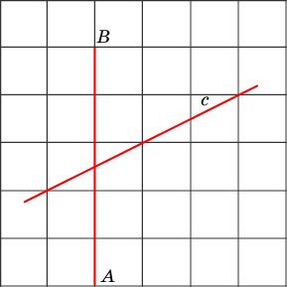
6. Изобразите отрезок A’B’, симметричный отрезку AB, относительно прямой c.
Notes:
В режиме слайдов ответы появляются после кликанья мышкой

Slide 40
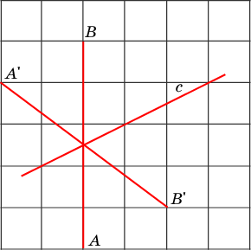
Ответ:
Notes:
В режиме слайдов ответы появляются после кликанья мышкой

Slide 41
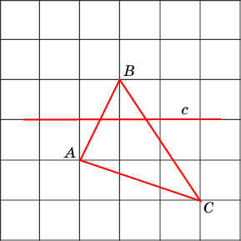
7. Изобразите треугольник A’B’C’, симметричный треугольнику ABC, относительно прямой c.
Notes:
В режиме слайдов ответы появляются после кликанья мышкой

Slide 42
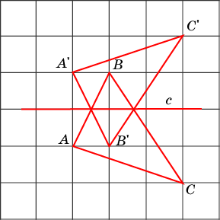
Ответ:
Notes:
В режиме слайдов ответы появляются после кликанья мышкой

Slide 43
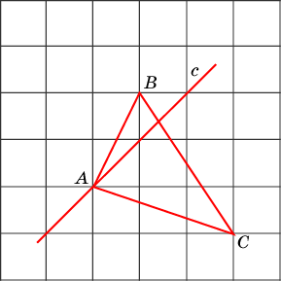
8. Изобразите треугольник A’B’C’, симметричный треугольнику ABC, относительно прямой c.
Notes:
В режиме слайдов ответы появляются после кликанья мышкой

Slide 44
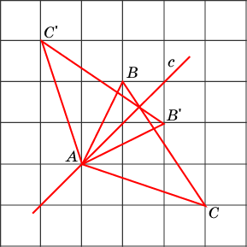
Ответ:
Notes:
В режиме слайдов ответы появляются после кликанья мышкой

Slide 45
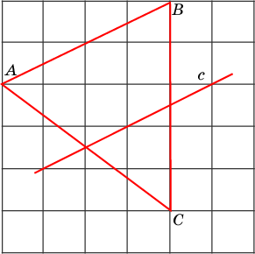
9. Изобразите треугольник A’B’C’, симметричный треугольнику ABC, относительно прямой c.
Notes:
В режиме слайдов ответы появляются после кликанья мышкой

Slide 46
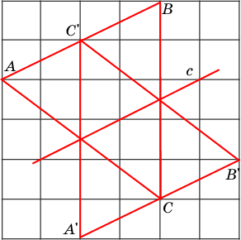
Ответ:
Notes:
В режиме слайдов ответы появляются после кликанья мышкой

Slide 47
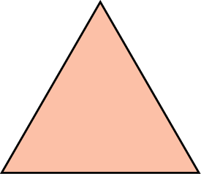
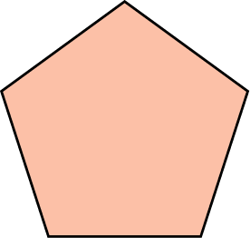
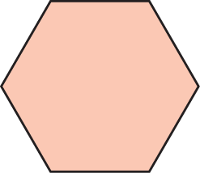
10. Сколько осей симметрии имеет: а) правильный треугольник; б) квадрат; в) правильный пятиугольник? Изобразите эти оси симметрии.
Notes:
В режиме слайдов ответы появляются после кликанья мышкой

Slide 48
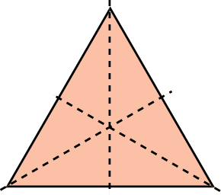
Ответ:
Notes:
В режиме слайдов ответы появляются после кликанья мышкой

Slide 49
Поворот
Точка А' плоскости получается из точки А поворотом вокруг точки О на угол φ, если OA' = OA и $∠$AOA' = φ.
Преобразование плоскости, при котором данная точка О остается на месте, а все остальные точки поворачиваются вокруг точки О в одном и том же направлении (против часовой стрелки или по часовой стрелке) на заданный угол φ, называется поворотом вокруг точки О на угол φ.
Notes:
В режиме слайдов ответы появляются после кликанья мышкой

Slide 50
Симметрия n-го порядка
Фигура F' получается поворотом фигуры F вокруг точки О на угол φ, если все точки фигуры F' получаются всевозможными поворотами точек фигуры F вокруг точки О на угол φ.
Точка О называется центром симметрии n - го порядка фигуры F, если при повороте фигуры F вокруг точки О на угол $\frac{360°}{n}$ фигура F совмещается сама с собой.
Notes:
В режиме слайдов ответы появляются после кликанья мышкой

Slide 51
1. Изобразите точку A’, полученную из точки A поворотом вокруг точки O на угол 90^{о} против часовой стрелки.
Notes:
В режиме слайдов ответы появляются после кликанья мышкой

Slide 52
Ответ:
Notes:
В режиме слайдов ответы появляются после кликанья мышкой

Slide 53
2. Изобразите точку A’, полученную из точки A поворотом вокруг точки O на угол 270^{о} против часовой стрелки.
Notes:
В режиме слайдов ответы появляются после кликанья мышкой

Slide 54
Ответ:
Notes:
В режиме слайдов ответы появляются после кликанья мышкой

Slide 55
3. Изобразите отрезок A’B’, полученный из отрезка AB поворотом вокруг точки O на угол 90^{о} по часовой стрелке.
Notes:
В режиме слайдов ответы появляются после кликанья мышкой

Slide 56
Ответ:
Notes:
В режиме слайдов ответы появляются после кликанья мышкой

Slide 57
4. Изобразите отрезок A’B’, полученный из отрезка AB поворотом вокруг точки O на угол 90^{о} по часовой стрелке.
Notes:
В режиме слайдов ответы появляются после кликанья мышкой

Slide 58
Ответ:
Notes:
В режиме слайдов ответы появляются после кликанья мышкой

Slide 59
5. Изобразите треугольник A’B’C’, полученный из треугольника ABС поворотом вокруг точки O на угол 90^{о} против часовой стрелки.
Notes:
В режиме слайдов ответы появляются после кликанья мышкой

Slide 60
Ответ:
Notes:
В режиме слайдов ответы появляются после кликанья мышкой

Slide 61
6. Изобразите треугольник A’B’C’, полученный из треугольника ABС поворотом вокруг точки O на угол 90^{о} по часовой стрелке.
Notes:
В режиме слайдов ответы появляются после кликанья мышкой

Slide 62
Ответ:
Notes:
В режиме слайдов ответы появляются после кликанья мышкой

Slide 63
7. Изобразите треугольник, полученный из треугольника OAB поворотом вокруг точки O на угол 60^{о} против часовой стрелки.
Notes:
В режиме слайдов ответы появляются после кликанья мышкой

Slide 64
Ответ:
Notes:
В режиме слайдов ответы появляются после кликанья мышкой

Slide 65
8. Изобразите треугольник, полученный из треугольника OAB поворотом вокруг точки O на угол 40^{о} по часовой стрелке.
Notes:
В режиме слайдов ответы появляются после кликанья мышкой

Slide 66
Ответ:
Notes:
В режиме слайдов ответы появляются после кликанья мышкой

Slide 67
9. Треугольник DEF получен поворотом треугольника ABС на угол 90^{о} против часовой стрелки. Укажите центр поворота.
Notes:
В режиме слайдов ответы появляются после кликанья мышкой

Slide 68
Ответ:
Notes:
В режиме слайдов ответы появляются после кликанья мышкой

Slide 69
10. Треугольник DEF получен поворотом треугольника ABС на угол 90^{о} против часовой стрелки. Укажите центр поворота.
Notes:
В режиме слайдов ответы появляются после кликанья мышкой

Slide 70
Ответ:
Notes:
В режиме слайдов ответы появляются после кликанья мышкой

Slide 71
11. Симметрией какого порядка обладают снежинки?
Notes:
В режиме слайдов ответы появляются после кликанья мышкой

Slide 72
Паркеты
Паркетом называется такое заполнение плоскости многоугольниками, при котором любые два многоугольника либо имеют общую сторону, либо имеют общую вершину, либо не имеют общих точек.
Паркет называется правильным, если он состоит из правильных многоугольников, и вокруг каждой вершины правильные многоугольники расположены одним и тем же способом.
Всего имеется 11 правильных паркетов.
Notes:
В режиме слайдов ответы появляются после кликанья мышкой

Slide 73
1. На рисунке приведен фрагмент правильного паркета из треугольников.
Notes:
В режиме слайдов ответы появляются после кликанья мышкой

Slide 74
2. На рисунке приведен фрагмент правильного паркета из квадратов.
Notes:
В режиме слайдов ответы появляются после кликанья мышкой

Slide 75
3. На рисунке приведен фрагмент правильного паркета из шестиугольников.
Notes:
В режиме слайдов ответы появляются после кликанья мышкой

Slide 76
4. На рисунке приведен фрагмент правильного паркета из квадратов и треугольников.
Notes:
В режиме слайдов ответы появляются после кликанья мышкой

Slide 77
5. На рисунке приведен фрагмент правильного паркета из квадратов и треугольников.
Notes:
В режиме слайдов ответы появляются после кликанья мышкой

Slide 78
6. На рисунке приведен фрагмент правильного паркета из шестиугольников и треугольников.
Notes:
В режиме слайдов ответы появляются после кликанья мышкой

Slide 79
7. На рисунке приведен фрагмент правильного паркета из шестиугольников и треугольников.
Notes:
В режиме слайдов ответы появляются после кликанья мышкой

Slide 80
8. На рисунке приведен фрагмент правильного паркета из шестиугольников, квадратов и треугольников.
Notes:
В режиме слайдов ответы появляются после кликанья мышкой

Slide 81
9. На рисунке приведен фрагмент правильного паркета из восьмиугольников и квадратов.
Notes:
В режиме слайдов ответы появляются после кликанья мышкой

Slide 82
10. На рисунке приведен фрагмент правильного паркета из двенадцатиугольников, и треугольников.
Notes:
В режиме слайдов ответы появляются после кликанья мышкой

Slide 83
11. На рисунке приведен фрагмент правильного паркета из двенадцатиугольников, шестиугольников и квадратов.
Notes:
В режиме слайдов ответы появляются после кликанья мышкой

Slide 84
Упражнения
1. Изобразите паркет, составленный из треугольников, равных данному. Раскрасьте треугольники в два цвета так, чтобы соседние треугольники были окрашены разными цветами.
Notes:
В режиме слайдов ответы появляются после кликанья мышкой

Slide 85
Ответ:
Notes:
В режиме слайдов ответы появляются после кликанья мышкой

Slide 86
2. Изобразите паркет, составленный из треугольников, равных данному. Раскрасьте треугольники в два цвета так, чтобы соседние треугольники были окрашены разными цветами.
Notes:
В режиме слайдов ответы появляются после кликанья мышкой

Slide 87
Ответ:
Notes:
В режиме слайдов ответы появляются после кликанья мышкой

Slide 88
3. Изобразите паркет, составленный из ромбов, равных данному. Раскрасьте ромбы в два цвета так, чтобы соседние четырехугольники были окрашены разными цветами.
Notes:
В режиме слайдов ответы появляются после кликанья мышкой

Slide 89
Ответ:
Notes:
В режиме слайдов ответы появляются после кликанья мышкой

Slide 90
4. Изобразите паркет, составленный из шестиугольников, равных данному. Раскрасьте шестиугольники в три цвета так, чтобы соседние шестиугольники были окрашены разными цветами.
Notes:
В режиме слайдов ответы появляются после кликанья мышкой

Slide 91
Ответ:
Notes:
В режиме слайдов ответы появляются после кликанья мышкой

Slide 92
5. Изобразите паркет, составленный из шестиугольников, равных данному. Раскрасьте шестиугольники в три цвета так, чтобы соседние шестиугольники были окрашены разными цветами.
Notes:
В режиме слайдов ответы появляются после кликанья мышкой

Slide 93
Ответ:
Notes:
В режиме слайдов ответы появляются после кликанья мышкой

Slide 94
6*. Изобразите паркет, составленный из четырехугольников, равных данному. Раскрасьте четырехугольники в два цвета так, чтобы соседние четырехугольники были окрашены разными цветами.
Notes:
В режиме слайдов ответы появляются после кликанья мышкой

Slide 95
Ответ:
Notes:
В режиме слайдов ответы появляются после кликанья мышкой

Slide 96
7*. Изобразите паркет, составленный из четырехугольников, равных данному. Раскрасьте четырехугольники в два цвета так, чтобы соседние четырехугольники были окрашены разными цветами.
Notes:
В режиме слайдов ответы появляются после кликанья мышкой

Slide 97
Ответ:
Notes:
В режиме слайдов ответы появляются после кликанья мышкой

Slide 98
8*. Составьте паркет из пятиугольника, изображённого на рисунке.
Notes:
В режиме слайдов ответы появляются после кликанья мышкой

Slide 99
Ответ:
Notes:
В режиме слайдов ответы появляются после кликанья мышкой

Slide 100
9*. Продолжите составление паркета из квадратов и треугольников, равных данным, так, чтобы в каждой вершине сходилось два квадрата и три треугольника. Раскрасьте квадраты одним цветом, а треугольники – другим.
Notes:
В режиме слайдов ответы появляются после кликанья мышкой

Slide 101
Ответ:
Notes:
В режиме слайдов ответы появляются после кликанья мышкой

Slide 102
10. Изобразите паркет из квадратов и треугольников так, чтобы в каждой вершине сходилось два квадрата и три треугольника.
Notes:
В режиме слайдов ответы появляются после кликанья мышкой

Slide 103
Ответ:
Notes:
В режиме слайдов ответы появляются после кликанья мышкой

Slide 104
11. Продолжите составление паркета из шестиугольников и треугольников, равных данным, так, чтобы в каждой вершине сходилось два шестиугольника и два треугольника. Раскрасьте шестиугольники одним цветом, а треугольники – другим.
Notes:
В режиме слайдов ответы появляются после кликанья мышкой

Slide 105
Ответ:
Notes:
В режиме слайдов ответы появляются после кликанья мышкой

Slide 106
12. Продолжите составление паркета из шестиугольников и треугольников, равных данным, так, чтобы в каждой вершине сходилось два шестиугольника и два треугольника. Раскрасьте шестиугольники одним цветом, а треугольники – другим.
Notes:
В режиме слайдов ответы появляются после кликанья мышкой

Slide 107
Ответ:
Notes:
В режиме слайдов ответы появляются после кликанья мышкой

Slide 108
13*. Продолжите составление паркета из шестиугольников, квадратов и треугольников, равных данным, так, чтобы в каждой вершине сходились шестиугольник, два квадрата и треугольник. Раскрасьте шестиугольники и треугольники одним цветом, а квадраты – другим.
Notes:
В режиме слайдов ответы появляются после кликанья мышкой

Slide 109
Ответ:
Notes:
В режиме слайдов ответы появляются после кликанья мышкой

Slide 110
14. Продолжите составление паркета из восьмиугольников и квадратов, равных данным, так, чтобы в каждой вершине сходилось два восьмиугольника и один квадрат. Раскрасьте восьмиугольники одним цветом, а квадраты – другим.
Notes:
В режиме слайдов ответы появляются после кликанья мышкой

Slide 111
Ответ:
Notes:
В режиме слайдов ответы появляются после кликанья мышкой

Slide 112
15*. Продолжите составление паркета из двенадцатиугольников и треугольников, равных данным, так, чтобы в каждой вершине сходилось два двенадцатиугольника и один треугольник. Раскрасьте двенадцатиугольники одним цветом, а треугольники – другим.
Notes:
В режиме слайдов ответы появляются после кликанья мышкой

Slide 113
Ответ:
Notes:
В режиме слайдов ответы появляются после кликанья мышкой

Slide 114
16*. Продолжите составление паркета из двенадцатиугольников, шестиугольников и квадратов, равных данным, так, чтобы в каждой вершине сходилось двенадцатиугольник, шестиугольник и квадрат. Раскрасьте двенадцатиугольники одним цветом, шестиугольники – другим, а квадраты – третьим.
Notes:
В режиме слайдов ответы появляются после кликанья мышкой

Slide 115
Ответ:
Notes:
В режиме слайдов ответы появляются после кликанья мышкой

Slide 116
17. Заполните плоскость многоугольниками, равными данному. Раскрасьте многоугольники в два цвета так, чтобы соседние многоугольники были окрашены в разные цвета.
Notes:
В режиме слайдов ответы появляются после кликанья мышкой

Slide 117
Ответ:
Notes:
В режиме слайдов ответы появляются после кликанья мышкой

Slide 118
18*. Заполните плоскость многоугольниками, равными данному. Раскрасьте многоугольники в два цвета так, чтобы соседние многоугольники были окрашены в разные цвета.
Notes:
В режиме слайдов ответы появляются после кликанья мышкой

Slide 119
Ответ:
Notes:
В режиме слайдов ответы появляются после кликанья мышкой

Slide 120
19*. Заполните плоскость многоугольниками, равными данному. Раскрасьте многоугольники в два цвета так, чтобы соседние многоугольники были окрашены в разные цвета.
Notes:
В режиме слайдов ответы появляются после кликанья мышкой

Slide 121
Ответ:
Notes:
В режиме слайдов ответы появляются после кликанья мышкой

Slide 122
Картины М. Эшера (Всадники)
Notes:
В режиме слайдов ответы появляются после кликанья мышкой

Slide 123
Картины М. Эшера (Птицы)
Notes:
В режиме слайдов ответы появляются после кликанья мышкой

Slide 124
Картины М. Эшера (Ящерицы)
Notes:
В режиме слайдов ответы появляются после кликанья мышкой

Slide 125
Картины М. Эшера (Круг)
Notes:
В режиме слайдов ответы появляются после кликанья мышкой

Slide 126
Программа GeoGebra это свободно распространяемая программа, которую можно скачать с официального сайта http://geogebra.org.
Она позволяет моделировать и решать различные алгебраические и геометрические задачи, строить графики функций, находить наибольшие и наименьшие значения, пределы, производные интегралы, получать изображения плоских и пространственных фигур, проводить дополнительные построения, создавать анимацию рисунков.
Кроме того, эта программа позволяет ставить геометрические опыты, проводить эксперименты, иллюстрировать формулы и теоремы, устанавливать зависимости между геометрическими величинами и мн. др.
Здесь мы рассмотрим возможности GeoGebra для использования её в обучении наглядной
Notes:
В режиме слайдов ответы появляются после кликанья мышкой

Slide 127
Инструмент «Отражение относительно точки» позволяет получать изображения фигур, центрально-симметричных данным. Для этого нужно левой кнопкой мыши поочерёдно указать фигуру и центр симметрии. На рисунке показан треугольник, полученный таким образом. Цвет, размеры вершин и сторон, а также их обозначения, можно изменять.
Notes:
В режиме слайдов ответы появляются после кликанья мышкой

Slide 128
Инструмент «Отражение относительно прямой» позволяет получать изображения фигур, симметричных данным относительно данной прямой. Для этого нужно левой кнопкой мыши поочерёдно указать фигуру и ось симметрии. На рисунке показан треугольник, полученный таким образом. Цвет, размеры вершин и сторон, а также их обозначения, можно изменять.
Notes:
В режиме слайдов ответы появляются после кликанья мышкой

Slide 129
Инструмент «Поворот вокруг точки» позволяет строить фигуру, полученную поворотом данной фигуры на данный угол. Для этого нужно левой кнопкой мыши поочерёдно указать фигуру и центр поворота. В открывшемся окне указать величину угла и нажать “Enter”. На рисунке показан треугольник, полученный таким образом. Цвет, размеры вершин и сторон, а также их обозначения, можно изменять.
Notes:
В режиме слайдов ответы появляются после кликанья мышкой

Slide 130
Инструмент «Параллельный перенос по вектору» позволяет строить фигуру, полученную параллельным переносом данной фигуры на данный вектор. Для этого нужно левой кнопкой мыши поочерёдно указать фигуру и вектор. На рисунке показан треугольник, полученный таким образом. Цвет, размеры вершин и сторон, а также их обозначения, можно изменять.
Notes:
В режиме слайдов ответы появляются после кликанья мышкой

Slide 131
Используя центральную симметрию и параллельный перенос, можно строить различные паркеты. На рисунке показан паркет из четырёхугольников, полученный таким образом. Цвет, размеры вершин и сторон, а также их обозначения, можно изменять.
Notes:
В режиме слайдов ответы появляются после кликанья мышкой

Slide 132
Контактная информация
Издательство «Мнемозина»:
105043, Москва, ул. 6-я Парковая, д. 29 Б
Тел.: 8 (499) 367–67–81
E-mail: ioc@mnemozina.ru
Сайт: mnemozina.ru
Интернет-магазин: shop.mnemozina.ru
Торговый дом:
E-mail: td@mnemozina.ru
Тел.: 8 (495) 644–20–26
Электронные формы учебников и пособий представлены на сайте
«Школа в кармане»:
http://pocketschool.ru

